Slide 1
IDU0075 Veebiteenused
Tarvo Treier
Tarvo.treier@gmail.com

Slide 2
Sisukord
JAX-WS
Netbeans IDE & GlassFish server (install)
Veebiteenuse loomise võimalused
Kliendi loomine Javas

Slide 3
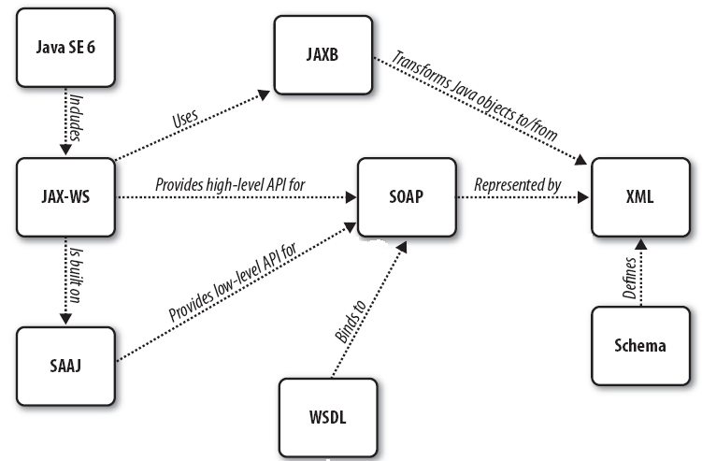
Java API for XML Web Service (JAX-WS)
Notes:
3

Slide 4
The world of JAX-WS
JAX-WS on kõrgtaseme API veebiteenuste pakkumiseks ja tarbimiseks.
SAAJ (Attachments API for Java) – sellega saab SOAP sõnumitega manipuleerida (luua, muuta header, body elementi, lisada XML dokumente body sisse).
JAX–WS (Java API for XML WS) – kasutab SAAJ ja on abstraktsioonikiht selle peal, et me ei peaks pisikeste detailidega mässama.

Slide 5
SAAJ vs JAX-WS
Vaatame SAAJ nagu XML vaadet ja JAX-WS-i nagu objektivaadet SOAP sõnumitele.
JAX-WS varjab meie eest XML struktuuri.
(JAX-WS-i peamine komponent on javax.jws. Seal on ainult 6 annotatsiooni ja üks enum.)
(JAX-WS asendab JAX-RPC API)

Slide 6
Netbeans IDE & GlassFish server
Soovituslik keskkond praktikumides ja projekti realiseerimiseks.
Installeerimisjuhendi viide: /idu0075/2016/Netbeansi installeerimise juhend.docx

Slide 7
Veebiteenuse loomise võimalused
WSDL ->Java
Java -> WSDL
Alustades Java-st ja WSDL-st korraga

Slide 8
JAVA->WSDL (JAX-WS)
Teenuse loomine kasutades ainult JAX-WS-i. Loome lihtsa java klassi suvalise vahendiga.
import javax.jws.WebMethod;
import javax.jws.WebService;
@WebService
public class HelloWorld {
@WebMethod
public String hello(String name){
return "Hello " +name;
}
}

Slide 9
Veebiteenuse publitseerimine localhost-s (JAX-WS)
import javax.xml.ws.Endpoint;
public class Main {
public static void main(String[] args) { Endpoint.publish(“http://localhost:8088/WS/Greeting” , new HelloWorld());
}
}

Slide 10
Veebiteenusele kliendi loomine (NetBeans)
Veebiteenuse kliendi genereerimine WSDL-i põhjal kasutades NetBeans-i.
Vihje: new ->web service client...
Video: Consuming a Web Service using netbeans 7

Slide 11
Demod
1. HindedApplication (tavaline java projekt)
  int getHinne(String matrikliNr)
2. HindedKlientApplication (tavaline java)
3. HindedWebApplication (java web project)

